Slide 1
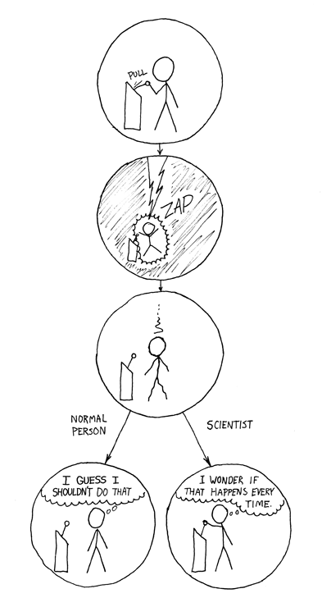
Zusammenfassung

Slide 2
Überblick
Mensch---Technisch
Qualitativ---Quantitativ
Zeitreihenanalysen
Kontrollierte Experimente mit Probanden
Performance
Fragebögen
Interview
Beweise
Fallstudien
Think-Aloud Protokolle

Slide 3
Ziele der Vorlesung
Übersicht über verfügbare Methoden
Anwendung auf Fragestellungen der Informatik (z.B. in Abschlussarbeiten, Promotion und Beruf)
Von Meinungen/Plausibilität zu Neutralität/Objektivität
Keine Langeweile

Slide 4
Qualitätskriterien
Validität
Reliabilität
Objektivität
Falsifizierbarkeit
Replizierbarkeit
Effizienz
Quellen:
K. Popper. Logik der Forschung. 1935.
T. Herrmann. Psychologie als Problem. 1979.
I. Lakatos. Criticism and the Growth of Knowledge. 1970
Internet

Slide 5
Empirische Forschung
Duden:
Methode, die sich auf wissenschaftliche Erfahrung stützt, um Erkenntnisse zu gewinnen
aus wissenschaftlicher Erfahrung gewonnenes Wissen; Erfahrungswissen
Quelle: Wikipedia und dort angegebene Quellen

Slide 6
Experimentelle Phasen
Ziel-Definition
Design
Ausführung
Analyse
Interpretation
Bericht
Hypothesen; Unabhängige & Abhängige Variablen
Experimentelles Design;
Störvariablen
Angenommene/Abgelehnte Hypothesen
Daten
Natalia Juristo and Ana Moreno. Basics of Software Engineering Experimentation. Kluwer, 2001.

Slide 7
Variablen
Unabhängige Variablen [Natalia Juristo and Ana Moreno. Basics of Software Engineering Experimentation. Kluwer, 2001.]
Abhängige Variablen [Natalia Juristo and Ana Moreno. Basics of Software Engineering Experimentation. Kluwer, 2001.]
Operationale Definition [Natalia Juristo and Ana Moreno. Basics of Software Engineering Experimentation. Kluwer, 2001.]
Skalenniveau [Norman Fenton, Shari Pfleeger, and Robert Glass. Science and Substance: A Challenge to Software Engineers. IEEE Software, 11(4):86–95, 1994.]
Störvariablen [James Goodwin. Research in Psychology: Methods and Design. Wiley Publishing, Inc., second edition, 1999.]

Slide 8
Validität
Interne, externe
(Construct, statistical conclusion)
Quellen:
William Shadish, Thomas Cook, and Donald Campbell. Experimental and Quasi-Experimental Designs for Generalized Causal Inference. Houghton Mifflin Company, 2002.
Wikipedia (die englische Version)

Slide 9
Experimentelle Designs
Einteilung nach:
Anzahl der Faktoren/unabhängigen Variablen (ein- vs. zwei-/mehrfaktoriell
Mit/ohne Messwiederholung (within vs. between subjects)
Cross-Over, Latin Square
Quellen:
Jutta Markgraf, Hans-Peter Musahl, Friedrich Wilkening, Karin Wilkening, and Viktor Sarris. Studieneinheit Versuchsplanung, 2001. FIM-Psychologie Modellversuch, Universität Erlangen-Nürnberg.

Slide 10
Deskriptive Statistik
Mittelwerte, Median
Standardabweichung
Ausreißer
Normalverteilung
Histogramm
Boxplot, Violinplots
Quellen:
Jürgen Bortz. Statistik: für Human- und Sozialwissenschaftler. Springer, sixth edition, 2004.
Theodore Anderson and Jeremy Finn. The New Statistical Analysis of Data. Springer, 1996.
Robert A. Donnelly Jr. The Complete Idiot's Guide to Statistics. Alpha, 2007

Slide 11
Inferenzstatistik
Schließende Statistik -> Überprüfung von Hypothesen
Signifikanzniveau, alpha-Fehler, p-Wert
Signifikanz
χ²-Test
Mann-Whitney-U-Test
t-Test
Varianzanalyse
Korrelationen
Multiples Testen
Quellen:
Jürgen Bortz. Statistik: für Human- und Sozialwissenschaftler. Springer, sixth edition, 2004.
Theodore Anderson and Jeremy Finn. The New Statistical Analysis of Data. Springer, 1996.
Robert A. Donnelly Jr. The Complete Idiot's Guide to Statistics. Alpha, 2007

Slide 12
Performancemessungen
Metriken
Meß- und Fehlermodell
Zufällige vs. systematische Fehler
Quellen:
David Lilja. Measuring Computer Performance: A practitioner's guide. Cambridge University Press. 2000.
Esmaeilzadeh et al. Looking Back on the Language and Hardware Revolutions: Measured Power, Performance, and Scaling. 2011.
Mytkowicz et al. Producing wrong data without doing anything obviously wrong! 2009.
Georges et al. Statistically rigorous java performance evaluation. 2007.

Slide 13
Kontrollierte Experimente
Kontrolliertes Experiment
Latente Variablen
Kontrolle von Störvariablen
Experimentelle Designs
Haupt-/Interaktionseffekte
Pilotstudien
Quellen:
Jutta Markgraf, Hans-Peter Musahl, Friedrich Wilkening, Karin Wilkening, and Viktor Sarris. Studieneinheit Versuchsplanung, 2001. FIM-Psychologie Modellversuch, Universität Erlangen-Nürnberg.
Jürgen Bortz. Statistik: für Human- und Sozialwissenschaftler. Springer, sixth edition, 2004.
Internet

Slide 14
Qualitative Methoden
Fallstudien
Interviews
Fragebögen
Wenige Fälle/Probanden, dafür (viel) mehr Details
Quellen:
Bortz & Döring. Forschungsmethoden und Evaluation für Human‐ und Sozialwissenschaftler. 4., überarb. Aufl., 2006. Kapitel 4 und 5.
Internet

Slide 15
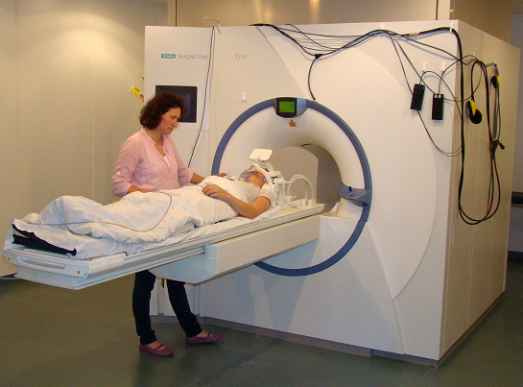
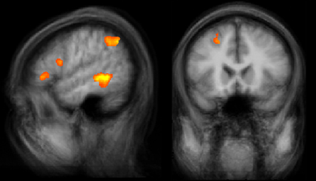
Masterarbeitsthemen
Scanner
Projektions-fläche
Spiegel
Spule

Slide 16
Masterarbeitsthemen
fMRT:
Vergleich des Effekts von objekt-orientierter und funktionaler Programmierung auf Programmverständnis
Vergleich von Top-Down und Bottom-Up Programmverständnis
Fragebogen zur Messung von Programmiererfahrung bei Experten

